Slide 1
Кадетское движение в дошкольной образовательной организации
Воспитатель высшей кв.категории
МБДОУ Детский сад 6
Шабанова Светлана Энгельсовна

Slide 2
Цель проекта формирование у воспитанников дошкольного возраста основ патриотизма через воспитание любви к своей семье и приобщение к истории родного города, региона, страны, их культурным ценностям и традициям

Slide 3
История кадетского движения в России

Slide 4
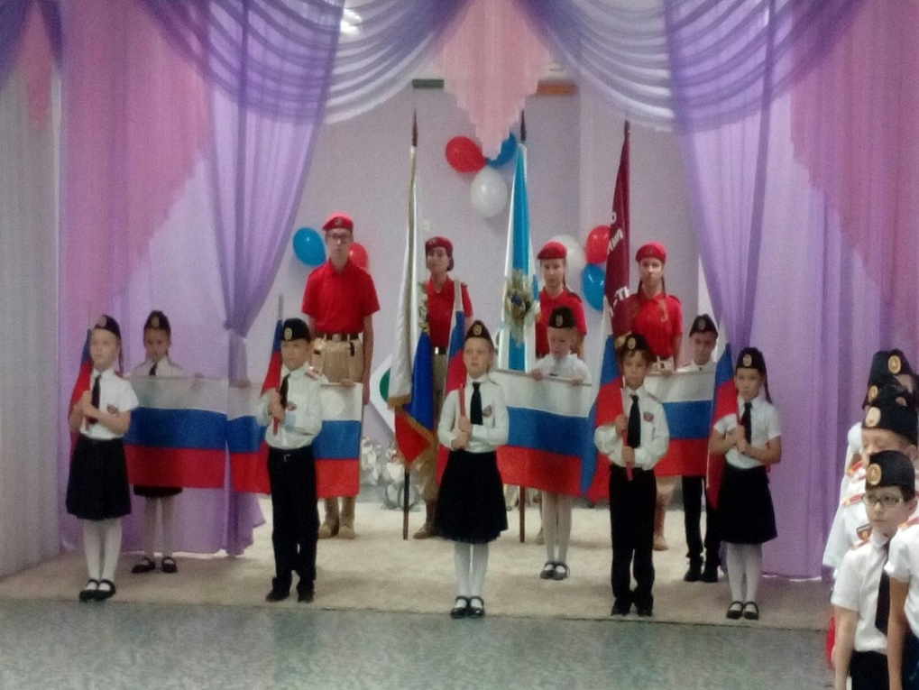
Посвящение в кадеты

Slide 5
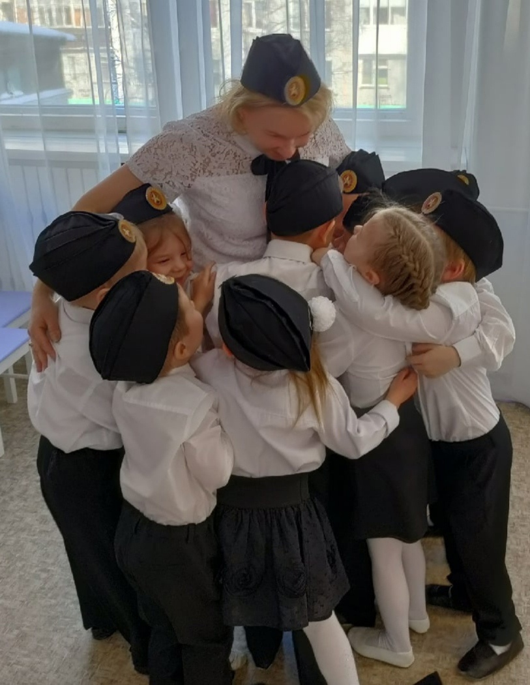
Мы – надежда России

Slide 6
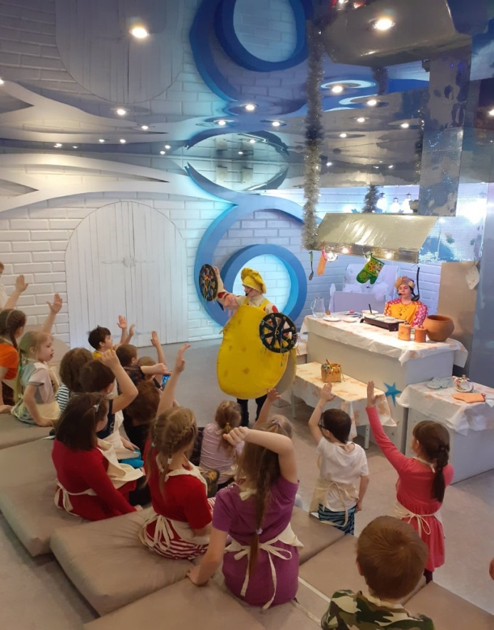
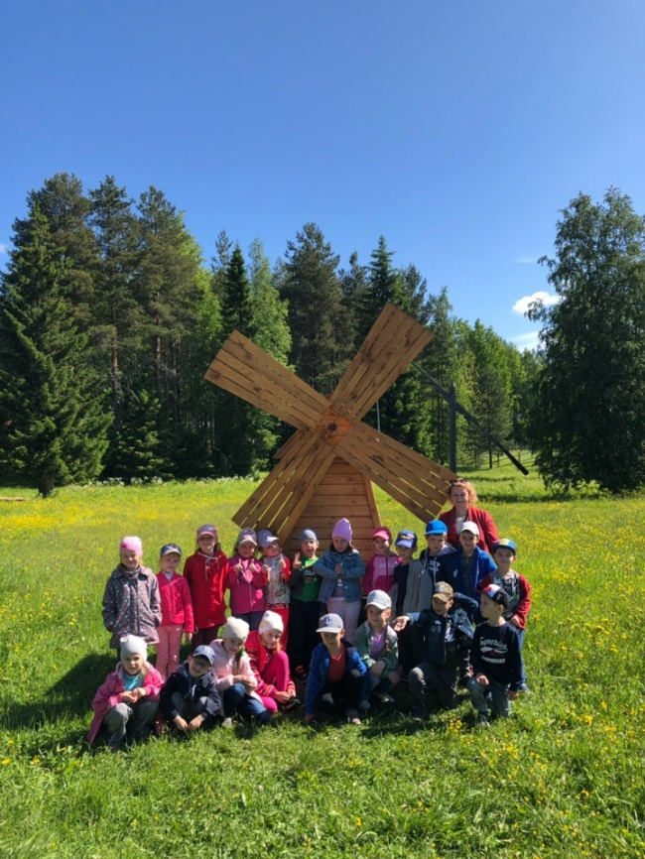
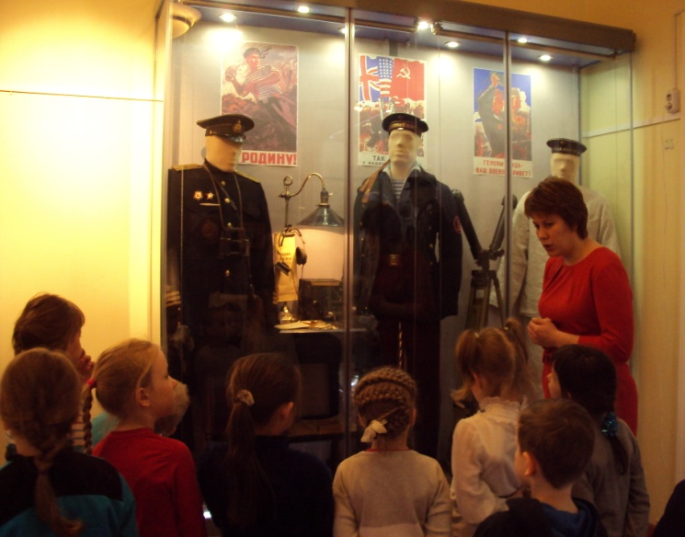
Взаимодействие с социумом
Соломбала АРТ
Музей Малые Карелы
Музей-усадьба М.Т.Кунициной
Библиотека № 9

Slide 7
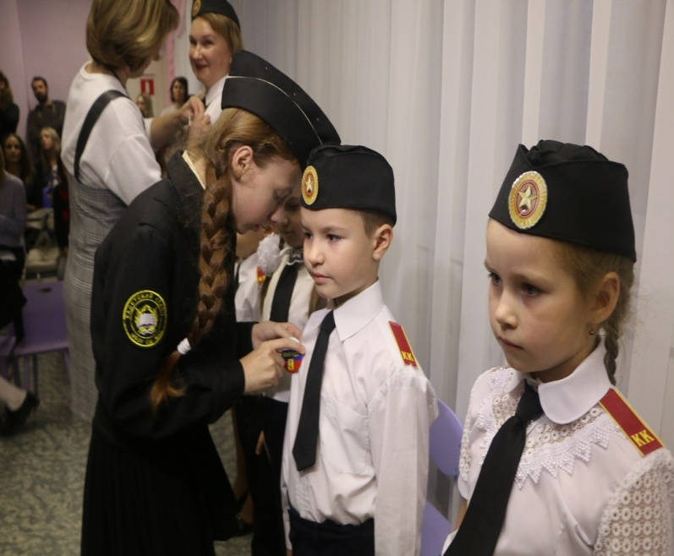
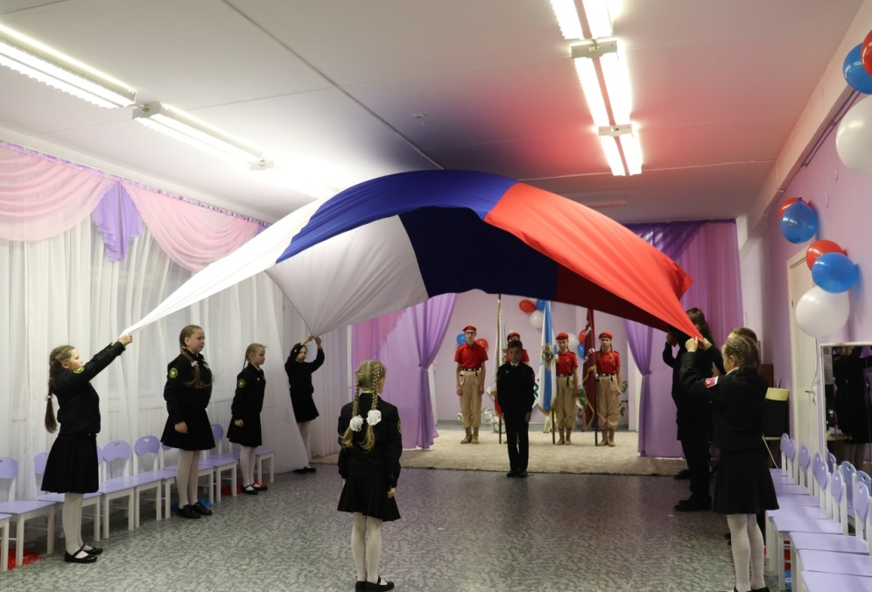
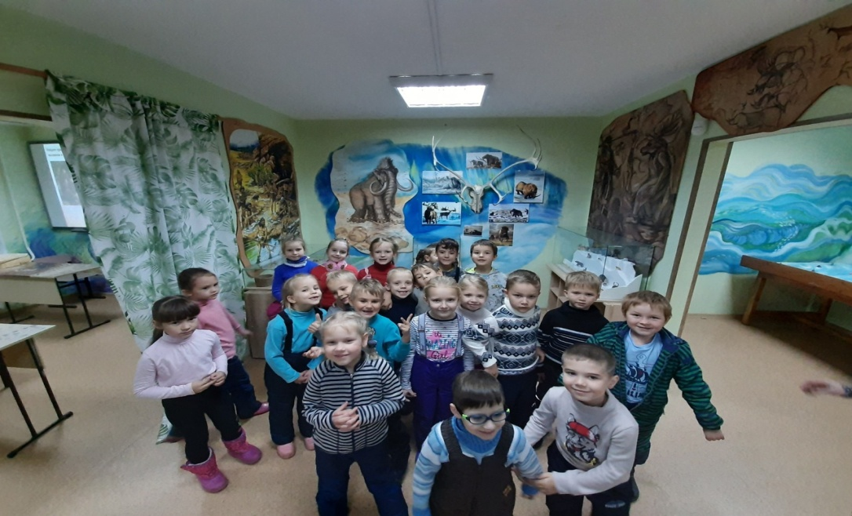
Центр «Патриот»
Центр
«Архангел»

Slide 8
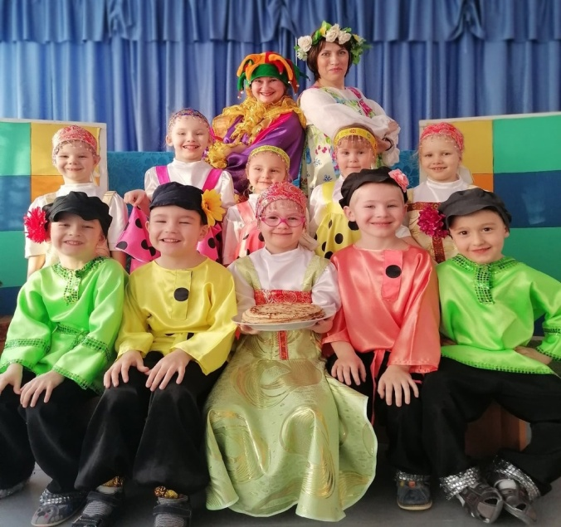
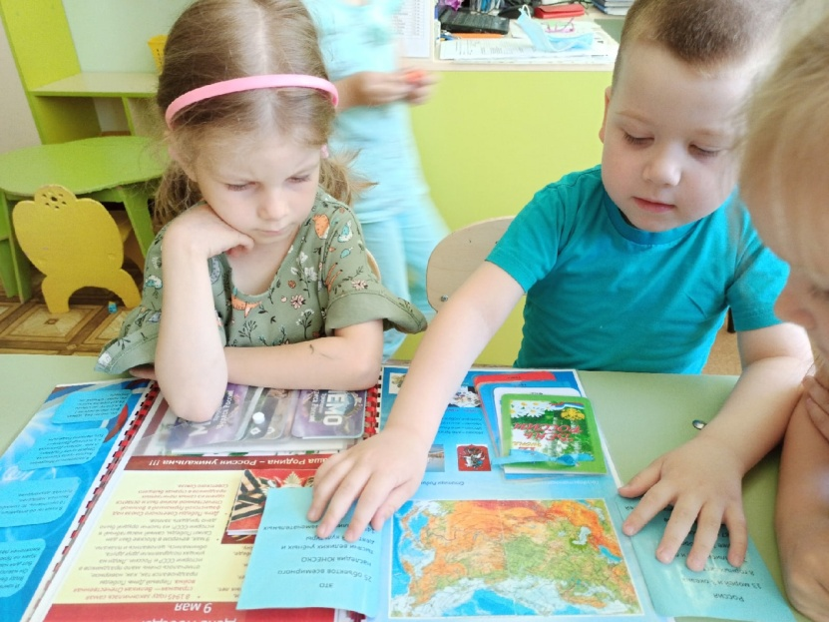
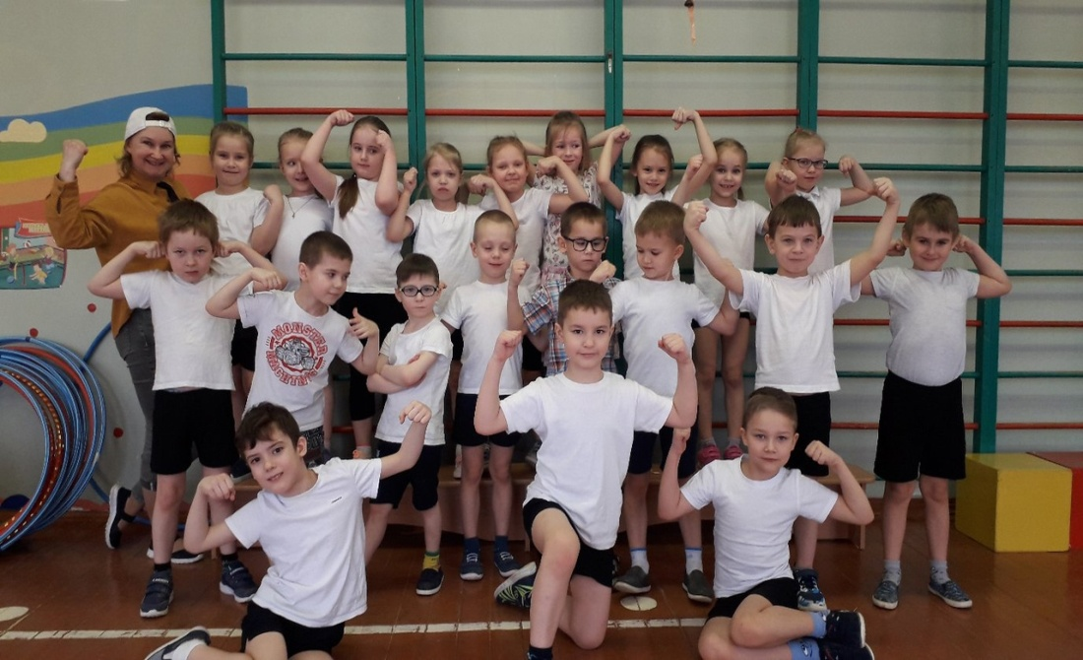
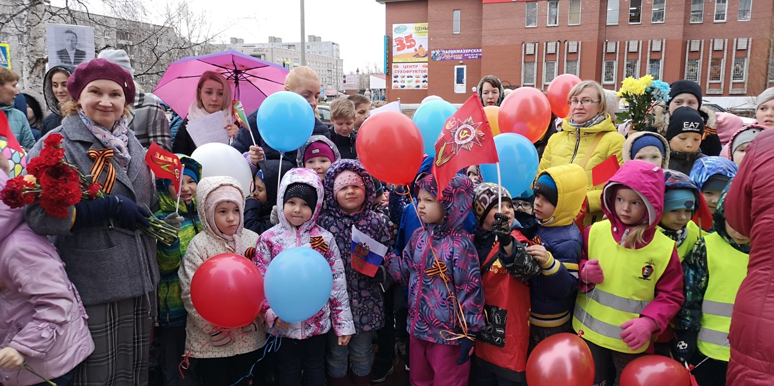
Мероприятия в рамках проекта
Лэпбук «Моя Россия»
В гостях у Масленицы
«В здоровом теле – здоровый дух»
Митинг ко дню Победы

Slide 9
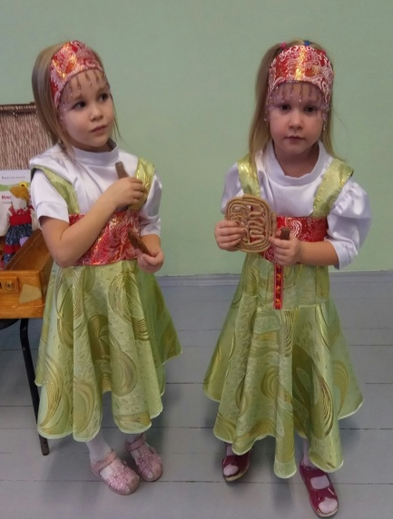
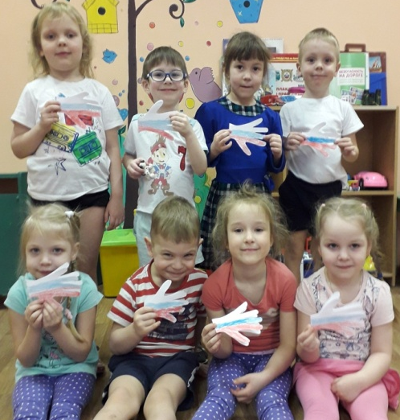
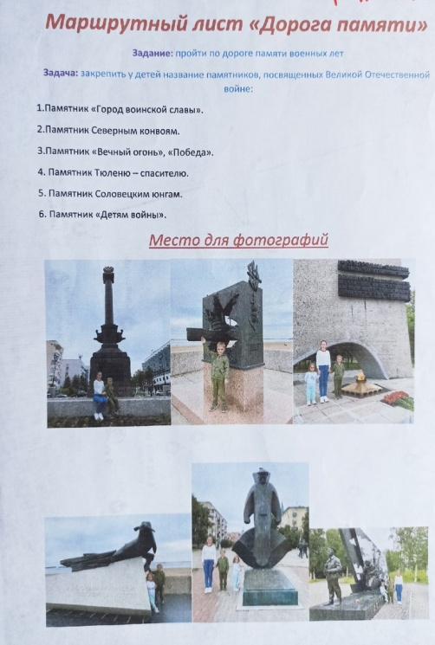
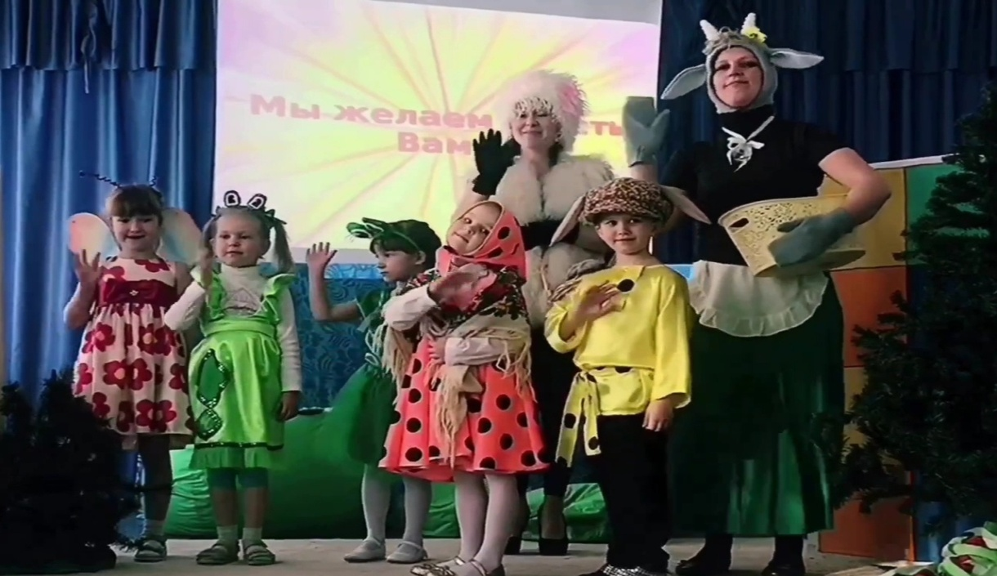
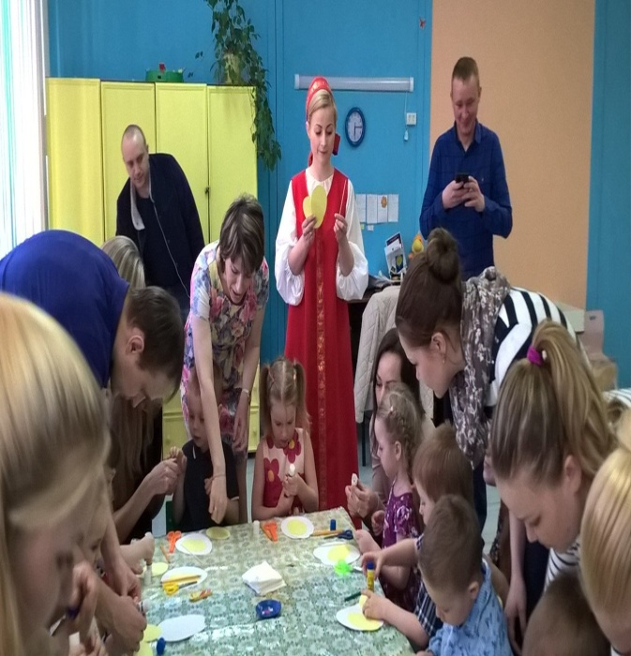
Взаимодействие с родителями
Школа экскурсовода
Акция «Голосуй за будущее»
Клуб «Северяне»
Квест-игра
«Дорога памяти»

Slide 10
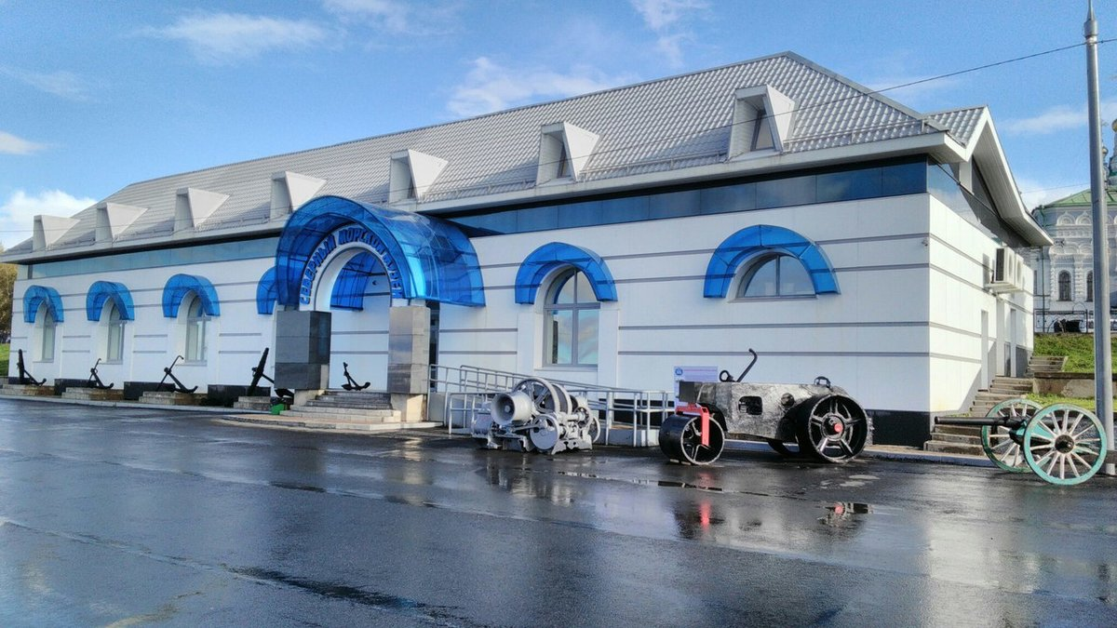
Наши перспективы
Газета
Буктрейлер

Slide 11
